Slide 1
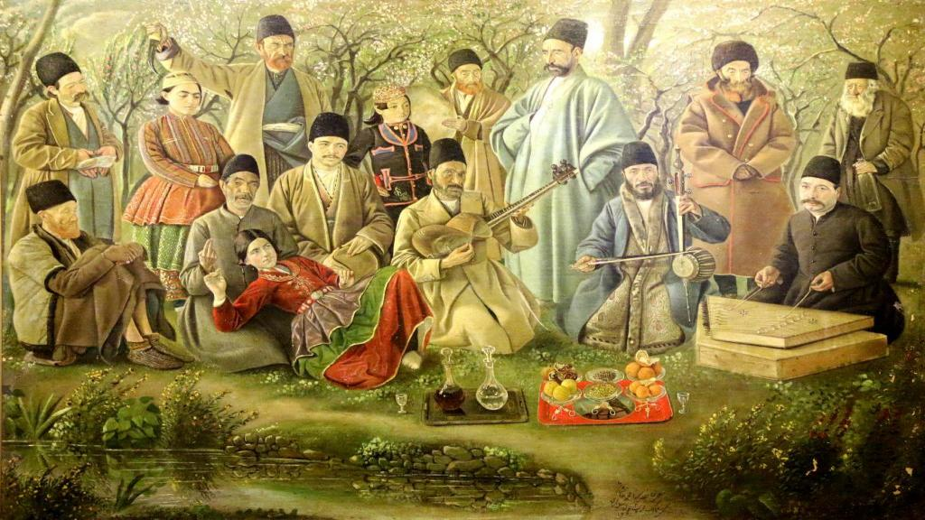
تاریخـچه آمــوزش
بررسی سیر تاریخی تعلیم و تربیت در جهان و ایران
گفتاری از استاد ‌:‌‌ ‌نام اسـتاد

Slide 2

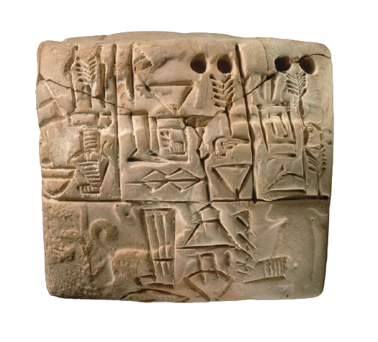
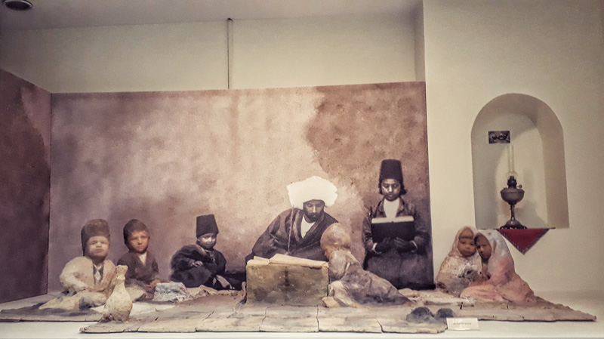
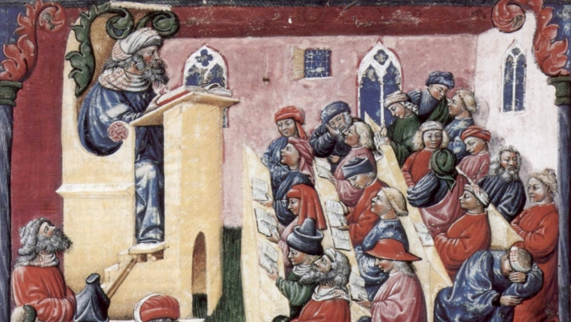
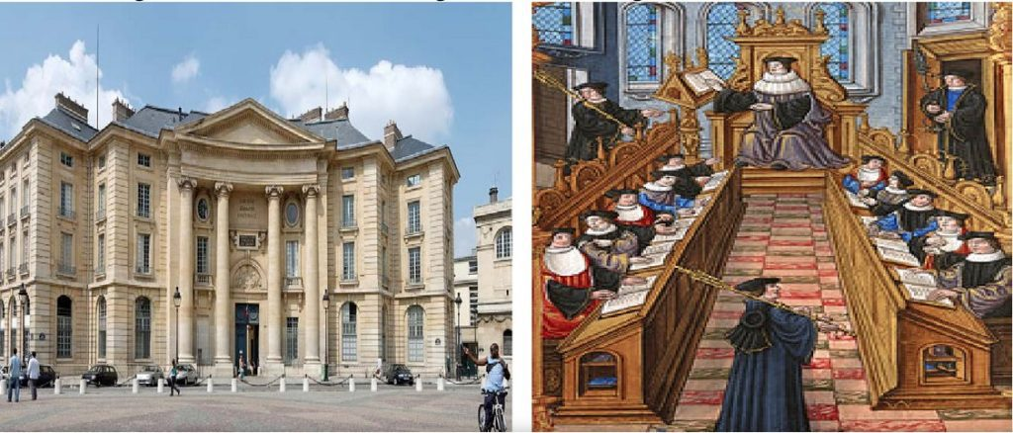
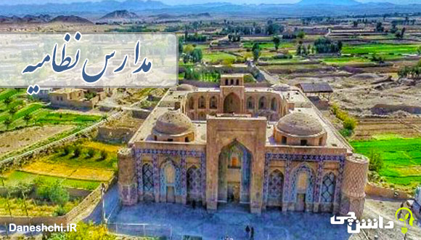
مقدمه‌:‌‌ ‌دوره‌بندی و اهمیت مطالعات تاریخی
شناخت تاریخ آموزش به درک ریشه‌های نظام‌های کنونی کمک می‌کند
عصر حاضر
عصر روشنگری
قرون وسطی
دوران باستان
آموزش دیجیتال و فردی‌سازی
آموزش عمومی
آموزش دینی
آموزش نخبگانی

Slide 3


آموزش شفاهی در جوامع ابتدایی (قبل از3000 ق.م)
دوران پیش از سواد (Pre-literate)
ماهیت آموزش در جوامع ابتدایی
انتقال دانش به صورت غیررسمی، از طریق مشاهده، تقلید مستقیم و مشارکت در فعالیت‌های روزمره
مشارکت عملی
تقلید مستقیم
مشاهده
انجام فعالیت‌های روزمره مانند شکار و ساخت ابزار
تکرار عملکرد افراد ماهر
یادگیری از طریق تماشای افراد باتجربه
معلمان اصلی
طبیعت و افراد با تجربه در جامعه

Slide 4







آموزش شفاهی‌:‌‌ ‌ابزارهای انتقال فرهنگ
رقص‌ها
اسطوره‌ها
روایت‌های شفاهی
تعبیر فرهنگی و تاریخی از طریق حرکت
توضیح پدیده‌های طبیعی و اجتماعی
انتقال داستان‌ها و تجربیات نسل به نسل
کارکردهای چندبعدی آموزش شفاهی
این شیوه‌ها نه تنها مهارت‌های عملی، بلکه ارزش‌های اخلاقی، آداب قبیله‌ای و پیوندهای اجتماعی را تثبیت می‌کردند
حفظ حافظه تاریخی جامعه
تقویت هویت جمعی و فرهنگی
پایه‌گذار انتقال دانش سینه به سینه

Slide 5






نخستین مدارس در سومر (اِدوبّا- 3000 ق.م)
3000 ق.م - بین‌النهرین
ضرورت تاریخی ظهور اِدوبّا
اختراع خط میخی در بین‌النهرین نیاز به یک بوروکراسی پیچیده برای ثبت اموال، معاملات و فرامین حکومتی را به دنبال داشت
هدف
مکان
اِدوبّا
تربیت کارمندان متخصص
در سومر (خانه لوح‌ها)
نخستین نهاد آموزشی رسمی در تاریخ
پایه‌گذاری نظام اداری
ثبت فرامین حکومتی
ثبت اموال و معاملات

Slide 6


اِدوبّا‌:‌‌ ‌ساختار و محتوای درسی (3000 ق.م)
برنامه درسی متمرکز بر کاتب‌پروری
چهار مرحله اصلی آموزش
برنامه درسی اِدوبّا شامل یک فرآیند چهار مرحله‌ای برای تربیت کاتبان حرفه‌ای بود
4
3
2
1
خلق متون
تمرینات عملی
کپی‌برداری از متون
یادگیری علائم میخی
تألیف متون ادبی و حماسی
حسابداری و مسائل حقوقی
تکرار و تمرین بر روی متون استاندارد
آشنایی با واژه‌نامه‌ها و علوم پایه
هدف نهایی‌:‌‌ ‌پرورش کاتبانی با سواد عالی در زمینه زبان و ریاضیات شصت‌تایی

Slide 7





نظام آموزشی مصر باستان (2500 ق.م)
دوران فرعونیان
مدارس کاتبان‌:‌‌ ‌در خدمت نظام اداری فرعونی
مدارس کاتبان در مصر باستان، اغلب در جوار معابد یا کاخ‌ها مستقر بودند و وظیفه اصلی آن‌ها تربیت نیروی متخصص برای خدمت در ساختار پیچیده دولتی و مذهبی بود
دانش‌آموزان
هدف اصلی
مکان
فرزندان نخبگان و مقامات
تربیت نیروی متخصص اداری
معابد و کاخ‌های سلطنتی
ثبت اسناد دولتی
مدیریت آبیاری
معماری
مالیات‌نویسی

Slide 8





آموزش تخصصی در مصر‌:‌‌ ‌فراتر از نوشتار
برنامه‌های پیشرفته و تخصصی کاتبان
آموزش در مصر باستان به دو سطح تقسیم می‌شد‌:‌‌ ‌دوره ابتدایی (حدود ۴ سال) و سطوح بالاتر تخصصی
سطوح بالاتر
دوره ابتدایی
آموزش‌های تخصصی در رشته‌های مختلف
تمرکز بر مبانی هیروگلیف و متون ادبی
هندسه ( نقشه‌برداری)
نجوم
پزشکی
ریاضیات
هدف نهایی‌:‌‌ ‌تولید مدیران فنی و دیوانی کارآمد برای امپراتوری فرعونی

Slide 9


آغاز آموزش رسمی در تمدن ایلام (حدود2500 ق.م)
تمدن ایلام ـ شوش و خوزستان
تأسیس مراکز آموزشی در فلات ایران
همگام با تحولات بین‌النهرین، در تمدن ایلام، آموزش رسمی با هدف تربیت کاتبان و دیوان‌نویسان برای امور حکومتی و اقتصادی شکل گرفت
سیستم نوشتاری
هدف آموزش
مراکز اصلی
خط ایلامی
تأمین نیروی اداری حکومت
شوش و مناطق خوزستان
اسناد گلی باقی‌مانده نشان‌دهنده سیستمی سازمان‌یافته برای نگارش خط ایلامی و آموزش رسمی در تمدن ایلام است

Slide 10






ایلام‌:‌‌ ‌ضرورت حفظ ساختار دیوانی
تمدن ایلام - وحدت سیاسی
نقش آموزش در وحدت سیاسی ایلام
سوادآموزی و آموزش دیوانی در ایلام، ابزاری حیاتی برای حفظ و انسجام ساختار سیاسی و اداری پادشاهی ایلام بود
اتصال مناطق
ثبت اسناد
حفظ سواد
ایجاد ارتباط اداری بین شهرها
مستندسازی فرامین و قوانین
انتقال دانش نوشتاری به نسل‌های بعد
تمرکز در مراکز شهری
حلقه واسط انتقال ثروت
حلقه واسط انتقال قدرت

Slide 11



نظام آموزش کنفوسیوسی در چین (1500–1000 ق.م)
آموزه‌های کنفوسیوس
فلسفه آموزش کنفوسیوسی‌:‌‌ ‌تربیت انسان برتر
نظام آموزشی چین بر آرمان‌های کنفوسیوس بنا شد که هدف آن، تربیت "مرد برتر" (Junzi) یعنی فردی با فضایل اخلاقی والا و دانش گسترده بود
نقش اجتماعی
اخلاق و فضیلت
تکیه بر متون کلاسیک
آماده‌سازی برای خدمت به جامعه
تأکید بر رشد اخلاقی و انسانی
آموزش بر اساس متون کهن و سنتی
Junzi (君子)‌:‌‌ ‌فردی که دارای دانش گسترده، اخلاق والا و احساس مسئولیت اجتماعی است

Slide 12



امتحانات امپراتوری‌:‌‌ ‌شایسته‌سالاری و یکپارچگی فرهنگی
Keju - سیستم امتحانات امپراتوری
Keju‌:‌‌ ‌مبنای شایسته‌سالاری اداری
مهم‌ترین نمود نظام آموزشی کنفوسیوسی، سیستم امتحانات امپراتوری بود که از سلسله تانگ آغاز شد و تا 1905 میلادی ادامه یافت
یکپارچگی فرهنگی
متون کلاسیک
ورود به بوروکراسی
تضمین وحدت فرهنگی امپراتوری
تمرکز بر متون کلاسیک کنفوسیوسی
تنها راه رسمی برای ورود به سیستم اداری دولتی
این آزمون‌ها، دانش مشترک از متون کلاسیک را در سراسر امپراتوری ترویج می‌کرد و شایسته‌سالاری را در نظام اداری نهادینه می‌نمود

Slide 13





آموزش در دوره مادها (700–550 ق.م)
دوران مادها ـ آموزش نخبگانی و مذهبی
ویژگی‌های نظام آموزشی مادها
در دوره مادها، آموزش رسمی و سوادآموزی در درجه اول به روحانیون (مغان) و انتقال متون مذهبی و دانش نجومی محدود بود
آموزش عمومی
محتوای آموزش
آموزش رسمی
عمدتاً غیررسمی و خانگی
متون مذهبی و دانش نجومی
مختص روحانیون و نخبگان
خانواده‌:‌‌ ‌مرکز اصلی آموزش عمومی
نجوم‌:‌‌ ‌دانش کلیدی در دوره مادها
مغان‌:‌‌ ‌نگهبانان دانش و معلمان اصلی

Slide 14





آموزش فلسفی در یونان (500–400 ق.م)
انتقال از فن به فلسفه
تحول در آموزش یونان
در یونان، آموزش از مهارت‌های فنی به سمت تربیت متفکر و شهروند (Paideia) تغییر جهت داد
سقراط
سوفیست‌ها
روش دیالکتیک، پرسش‌گری و خودآگاهی
آموزش مهارت رَطوری (سخنوری و اقناع)
خودآگاهی‌:‌‌ ‌"خودت را بشناس"
دیالکتیک‌:‌‌ ‌گفتگو برای کشف حقیقت
رَطوری‌:‌‌ ‌هنر سخنوری و متقاعدسازی

Slide 15




نهادهای آموزش عالی در یونان‌:‌‌ ‌آکادمی و لیسه
بنیان‌گذاری نهادهای دانشگاهی
لیسه
آکادمی
بنیان‌گذار‌:‌‌ ‌ارسطو
بنیان‌گذار‌:‌‌ ‌افلاطون (387 ق.م)
با رویکرد عینی و تجربی، به پایه‌گذاری علوم طبیعی و منطق کمک کرد
نخستین نهاد عالی سازمان‌یافته که بر ریاضیات، فلسفه و تربیت رهبران (فیلسوف-شاه) تمرکز داشت
تمرکز
دسترسی
روش آموزش
فلسفه و علوم نظری
محدود به نخبگان
دیالکتیک و گفتگو
این نهادها الگویی برای دانشگاه‌های مدرن شدند و مفهوم آموزش عالی سازمان‌یافته را پایه‌گذاری کردند

Slide 16



شکوفایی فرهنگی هخامنشیان (550–330 ق.م)
نظام آموزشی متمرکز بر اخلاق و جنگاوری
آموزش نخبگان پارسی
آموزش نخبگان پارسی در این دوره، همان‌طور که در کوروش‌نامه گزنفون آمده، بر سه رکن اصلی متمرکز بود
تیراندازی
سوارکاری
راست‌گویی
دقت و تمرکز در نبرد
مهارت‌های نظامی و جنگاوری
اصالت اخلاقی و صداقت
هدف نهایی‌:‌‌ ‌تربیت سربازان کارآمد و شهروندان با فضیلت و وفادار

Slide 17



سوادآموزی و زبان در دوره هخامنشیان
تنوع زبانی و سوادآموزی محدود
ویژگی‌های زبانی و سواد در امپراتوری هخامنشی
در دربار هخامنشی، خط میخی فارسی باستان عمدتاً برای کتیبه‌های سلطنتی استفاده می‌شد. سوادآموزی در بین نخبگان پارسی محدود بود
مدارس کاتبان
خط آرامی
خط میخی فارسی
فعال در مناطق تابع (بابل و مصر)
زبان دیوانی رایج در امپراتوری
کاربرد محدود به کتیبه‌های سلطنتی
ادغام سیستم‌های آموزشی محلی
چندزبانه‌گی در سیستم اداری
سوادآموزی محدود به نخبگان پارسی

Slide 18


گسترش آموزش در روم باستان (300 ق.م–400 م)
سه سطح نظام آموزشی رومی
نظام آموزشی رومی
رومیان نظام آموزشی یونان را اقتباس و نظامی سه‌سطحی ایجاد کردند
رَطوری (Rhetoric)
گرامر
ابتدایی (Ludi)
اوج آموزش رومی برای تربیت سخنوران و حقوقدانان
ادبیات و زبان لاتین و یونانی
خواندن، نوشتن، حساب
نظام آموزشی رومی بر تربیت شهروند کارآمد و مدیر توانمند برای اداره امپراتوری گسترده متمرکز بود

Slide 19



رَطوری و تربیت شهروندان حقوق‌دان
مدارس رَطوری‌:‌‌ ‌اوج آموزش رومی
مدارس رَطوری، بر هنر سخنوری و اقناع، حقوق و فلسفه تمرکز داشتند
فلسفه
حقوق
سخنوری
تفکر انتقادی و استدلال
قوانین و نظام‌های قضایی
فن بیان و متقاعدسازی
هدف نهایی‌:‌‌ ‌تربیت فردی که بتواند در سیستم حقوقی و اداری امپراتوری روم نقشی فعال و مؤثر ایفا کند

Slide 20


دانشگاه جندی‌شاپور ساسانیان (قرن 3–7 م)
مرکز علمی چندفرهنگی
تأسیس جندی‌شاپور
دانشگاه جندی‌شاپور (در خوزستان) یکی از نوآورانه‌ترین مراکز علمی دوره ساسانی بود. این دانشگاه، با حمایت پادشاهان، میزبان دانشمندان آواره از مناطق مختلف جهان بود
دوره فعالیت
مکان
چندفرهنگی
قرن 3 تا 7 میلادی
استان خوزستان
میزبان دانشمندان یونانی، هندی، سریانی
این مرکز، به عنوان الگویی برای سازماندهی مراکز علمی در دوره‌های بعدی (عصر طلایی اسلام) عمل کرد

Slide 21




برنامه درسی و تأکید بر علوم کاربردی
پیشگامی در دانش پزشکی
تمرکز اصلی جندی‌شاپور بر پزشکی و داروسازی بود و دارای بیمارستان‌ها و مراکز درمانی تخصصی بود
مراکز درمانی
داروسازی
پزشکی
بیمارستان‌های تخصصی پیشرفته
تولید و توسعه داروهای جدید
ترکیب دانش یونانی، هندی و ایرانی
این مرکز، به عنوان الگویی برای سازماندهی مراکز علمی در دوره‌های بعدی (عصر طلایی اسلام) عمل کرد

Slide 22




مدارس کلیسایی قرون وسطی (500–1000 م)
حفظ دانش در دوران تاریک اروپا
نقش مدارس صومعه‌ای و کلیسایی
پس از سقوط امپراتوری روم، مدارس صومعه‌ای و کلیسایی، تنها پناهگاه‌های حفظ سواد و دانش در اروپای غربی شدند
محتوای آموزش
مکان
هدف اصلی
متون مذهبی و لاتین
صومعه‌ها و کلیساها
تربیت روحانیون و افراد لازم برای قرائت متون مقدس
محدودیت آموزش به روحانیون
زبان لاتین به عنوان زبان علم
حفظ میراث فرهنگی و علمی

Slide 23








ترویوم و کوادریوم‌:‌‌ ‌هفت هنر لیبرال
محتوای درسی هفت هنر لیبرال
برنامه درسی بر پایه هفت هنر لیبرال (Septem Artes Liberales) بود که به دو بخش تقسیم می‌شد
کوادریوم (Quadrivium)
ترویوم (Trivium)
حساب
گرامر
هندسه
منطق
موسیقی
رَطوری
نجوم
این ساختار مبنای آموزش دانشگاهی قرون وسطی شد و تا قرن‌ها بر نظام‌های آموزشی اروپا حاکم بود

Slide 24

ظهور مکتب‌خانه‌ها (قرون1–3 هـ.ق)
گسترش آموزش مردمی با ورود اسلام
مکتب‌خانه‌ها‌:‌‌ ‌نهاد آموزشی محلی و مردمی
با ورود اسلام به ایران، مکتب‌خانه‌ها به عنوان یک نهاد آموزشی محلی و مردمی، جایگزین نظام‌های رسمی پیشین شدند
نوآوری
دسترسی
مکان
اولین نهاد گسترده سوادآموزی عمومی
برای عموم مردم (پسران)
مراکز کوچک و خصوصی در محلات
این مراکز کوچک و خصوصی، اولین نهادی بودند که سوادآموزی را به صورت گسترده برای عموم مردم فراهم کردند

Slide 25



محتوای مکتب‌خانه‌ها و هدف اصلی
محتوای اصلی مکتب‌خانه‌ها
محتوای اصلی مکتب‌خانه‌ها شامل آموزش قرآن، خواندن و نوشتن، و مقدمات حساب بود
مقدمات حساب
خواندن و نوشتن
قرآن
محاسبات ساده روزمره
خط و املای فارسی و عربی
تلاوت و حفظ آیات
هدف، تربیت افراد برای امور دینی و مبادلات ساده اقتصادی بود

Slide 26

آغاز دانشگاه‌های قرون وسطی (1088 م)
استقلال نهادی و تولد دانشگاه مدرن
شکل‌گیری نهادهای مستقل دانشگاهی
دانشگاه‌هایی چون بولونیا (1088)، پاریس و آکسفورد، به عنوان نهادهای مستقل یا نیمه‌مستقل از کلیسا یا دربار شکل گرفتند
آکسفورد
پاریس
بولونیا (1088)
تمرکز بر علوم انسانی
تمرکز بر الهیات
تمرکز بر حقوق
این مراکز، مفهوم امتیازات آکادمیک، انجمن استادان و دانشجویان و اعطای مدرک (Degree) را پایه‌ریزی کردند

Slide 27



تأسیس مدارس نظامیه (457 هـ.ق/1065 م)
مدارس عالی دولتی در دوره سلجوقی
نظامیه‌ها‌:‌‌ ‌مدارس عالی دولتی
خواجه نظام‌الملک طوسی، این مدارس را با اهداف سیاسی-مذهبی (مقابله با تبلیغات اسماعیلیه و ترویج فقه شافعی) تأسیس کرد
دوره
مشهورترین
بنیان‌گذار
457 هـ.ق / 1065 م
نظامیه بغداد
خواجه نظام‌الملک طوسی
مقابله با اسماعیلیه
ترویج فقه شافعی
اهداف سیاسی-مذهبی

Slide 28

برنامه درسی و مدل نظامیه‌ها
تمرکز بر علوم نقلی و فقه
برنامه درسی نظامیه‌ها بر فقه، اصول، حدیث، ادبیات عرب و کلام متمرکز بود
ادبیات عرب
حدیث
اصول
فقه
زبان و بلاغت
قول و فعل پیامبر
مبانی استنباط احکام
احکام شرعی و عملی
نظامیه‌ها به عنوان نخستین مدارس عالی تحت حمایت دولت، یک الگوی مدیریتی و آموزشی سازمان‌یافته برای توسعه مدارس بعدی در جهان اسلام ارائه دادند

Slide 29

رنسانس آموزشی اروپا (1450–1600 م)
انسان‌گرایی‌:‌‌ ‌بازگشت به کلاسیک‌ها
تحول در هدف آموزش
رنسانس آموزشی، با محوریت انسان‌گرایی (Humanism)، هدف آموزش را از تمرکز صرف بر الهیات به تربیت شهروند کامل (Homo Universalis) تغییر داد
تربیت همه‌جانبه
احیای کلاسیک‌ها
تمرکز بر انسان
توسعه مهارت‌های ادبی، اخلاقی و فکری
بازگشت به متون یونان و روم
جایگاه مرکزی انسان در آموزش
این تحول، پایه‌های آموزش مدرن را بنا نهاد و بر اهمیت تفکر انتقادی و پرورش استعدادهای انسانی تأکید کرد

Slide 30


رنسانس‌:‌‌ ‌احیای متون باستان و زبان لاتین
اهمیت زبان و ادبیات کلاسیک
در این دوره، احیای متون یونان و روم باستان و بازگشت به زبان لاتین کلاسیک اهمیت یافت
برنامه درسی
زبان لاتین
متون کلاسیک
تمرکز بر هنرهای انسانی
احیای لاتین کلاسیک
بازیابی و مطالعه آثار کهن
برنامه‌های درسی بر هنرهای لیبرال انسانی (Studia Humanitatis) شامل بلاغت، تاریخ، شعر و اخلاق تأکید داشتند

Slide 31

مدارس صفوی )1501–1736 م)
رونق حوزه‌های علوم دینی و فلسفه اسلامی
گسترش مراکز آموزشی
با رسمیت یافتن مذهب تشیع، مراکز آموزشی بزرگی مانند مدرسه سلطانی اصفهان تأسیس شدند
نقش آموزشی
علوم تخصصی
مراکز اصلی
مراکز تولید و انتقال دانش
فقه، اصول، حکمت، فلسفه
مدرسه سلطانی اصفهان
این مدارس به مراکز اصلی تولید و انتقال فقه، اصول، حکمت و فلسفه اسلامی تبدیل شدند

Slide 32


مدارس صفوی‌:‌‌ ‌ساختار وقف و پشتیبانی مالی
نظام موقوفات و استمرار آموزش
ساختار مدارس صفوی عمدتاً بر پایه نظام وقف و موقوفات اداره می‌شد
استمرار
پشتیبانی مالی
وقف
تضمین بقای بلندمدت مدارس
درآمد پایدار از موقوفات
هبه اموال و ملک برای آموزش
این پشتوانه مالی، استمرار و استقلال نسبی مراکز دینی را تضمین می‌کرد و به گسترش نفوذ علما در جامعه کمک می‌نمود

Slide 33


عصر روشنگری و نظریه‌های تربیتی (1700–1800 م)
چالش با سنت و مبانی پداگوژی نوین
خاستگاه نظریه‌های نوین تربیتی
این عصر، خاستگاه نظریه‌هایی بود که نظام‌های آموزشی سنتی را زیر سؤال بردند
روسو
جان لاک
"آموزش طبیعی" و تأکید بر مراحل رشد کودک
مفهوم "تابولا راسا" و تأکید بر نقش تجربه
این نظریه‌ها، پایه‌های پداگوژی مدرن را بنا نهادند و بر اهمیت تجربه، رشد طبیعی و فردیت در آموزش تأکید کردند

Slide 34



عصر روشنگری‌:‌‌ ‌اصول آموزش طبیعت‌گرا (پستالوتزی)
تأکید بر تجربه و شهود
یوهان پستالوتزی مفهوم آموزش از طریق شهود و هماهنگی سر، قلب و دست را مطرح کرد
فعالیت عملی
هماهنگی
آموزش شهودی
تأکید بر یادگیری از طریق عمل
تلفیق سر، قلب و دست
یادگیری از طریق مشاهده مستقیم
این رویکرد بر اهمیت فعالیت‌های عملی، مشاهده مستقیم و پرورش ابعاد عاطفی و جسمی تأکید داشت

Slide 35





تلاش‌های اولیه نوسازی آموزشی ایران (اوایل قرن19)
ضربه نظامی و بیداری آموزشی
شکست‌های نظامی و بیداری آموزشی
شکست‌های نظامی ایران از روسیه، ضرورت آشنایی با علوم و فنون اروپایی را برای درباریان قاجار برجسته کرد
تمرکز اولیه
بیداری
ضعف نظامی
علوم نظامی و فنی
نیاز به نوسازی و پیشرفت
شکست‌های متوالی در جنگ‌ها
این امر به اولین تلاش‌ها برای نوسازی، عمدتاً در زمینه‌های نظامی و فنی، منجر شد

Slide 36

اولین اعزام‌ها و مدارس خارجی در ایران
نخستین اعزام دانشجویان به اروپا
عباس میرزا برای نخستین بار، دانش‌آموزانی را برای تحصیل علوم جدید به اروپا فرستاد تا خلأ نیروی متخصص را جبران کنند
مدارس خارجی
رشته‌های مورد نیاز
اعزام دانشجویان
تأسیس مدارس مبلغان خارجی
علوم نظامی، فنی و پزشکی
فرستادن جوانان به اروپا برای تحصیل
تأسیس مدارس مبلغان خارجی نیز بخشی از این موج اولیه تأثیرپذیری از علوم جدید بود

Slide 37



انقلاب صنعتی و آموزش همگانی (قرن19)
ضرورت سواد در جامعه صنعتی
تحول اقتصادی و نیاز به نیروی کار آموزش‌دیده
انقلاب صنعتی با تغییر ساختارهای اقتصادی، نیاز به نیروی کار باسواد، منظم و آموزش‌دیده را به شدت افزایش داد
مهاجرت شهری
ساختارهای اداری
تکنولوژی جدید
جمعیت‌های شهری در حال رشد
گسترش بوروکراسی صنعتی
نیاز به کارگران ماهر و سواد
این نیاز، فشار برای تأسیس مدارس دولتی و سیستم‌های آموزش عمومی را تقویت کرد

Slide 38



آموزش همگانی و استانداردسازی
آموزش همگانی‌:‌‌ ‌استانداردسازی و انضباط اجتماعی
در این دوره، نظام‌های آموزش عمومی (Common School System) در غرب ایجاد شدند. هدف، سوادآموزی عمومی، القای نظم و انضباط صنعتی و تربیت شهروندان وفادار به دولت‌های ملی بود
وفاداری ملی
انضباط صنعتی
سوادآموزی عمومی
ترویج هویت و ارزش‌های ملی
تقویت نظم و وقت‌شناسی
دسترسی همگانی به آموزش پایه
این تحول، پایه‌های نظام‌های آموزشی مدرن را شکل داد و آموزش را از یک امتیاز طبقاتی به یک حق عمومی تبدیل کرد

Slide 39
تأسیس دارالفنون (1230 هـ.ش/1851 م)
سرآغاز آموزش عالی مدرن در ایران
دارالفنون‌:‌‌ ‌نهاد آموزشی نوین
میرزا تقی خان امیرکبیر، دارالفنون را با الگوبرداری از مراکز آموزش عالی اروپایی تأسیس کرد
الگو
تاریخ تأسیس
بنیان‌گذار
مراکز آموزش عالی اروپایی
1230 هـ.ش / 1851 م
میرزا تقی خان امیرکبیر
این نهاد، نخستین مرکز آموزش عالی مدرن بود که علوم و فنون جدید را به سبک و زبان آکادمیک روز ارائه می‌داد

Slide 40





برنامه درسی و نقش دارالفنون
معرفی علوم جدید
دارالفنون رشته‌های نوین را به سبک و زبان آکادمیک روز آموزش می‌داد
طب و جراحی
داروسازی
مهندسی
علوم پایه
پیاده‌نظام
توپخانه
این مدرسه، یک گسست بزرگ از نظام مکتب‌خانه‌ای سنتی ایجاد کرد و زبان آکادمیک کشور را متحول نمود

Slide 41




نظریه‌های نوین تعلیم و تربیت (1900–1950 م)
عمل‌گرایی (Pragmatism) جان دیویی
آموزش به عنوان فرآیندی تجربی و اجتماعی
دیویی آموزش را فرآیندی تجربی و اجتماعی می‌دانست و بر "یادگیری از طریق عمل" تأکید داشت
مدرسه به عنوان نهاد اجتماعی
یادگیری از طریق عمل
School as a Social Institution
Learning by Doing
تفکر نقاد و حل مسئله
تلفیق تجربه و آموزش
Critical Thinking and Problem Solving
Integration of Experience and Education
این نظریه، پایه‌های آموزش پیشرونده را شکل داد و بر اهمیت تجربه مستقیم و یادگیری مبتنی بر پروژه تأکید کرد

Slide 42

نظریه مونته‌سوری و رشد شناختی پیاژه
خودآموزی و محیط آماده
ژان پیاژه
ماریا مونته‌سوری
مراحل رشد شناختی کودک
تمرکز بر کودک و محیط یادگیری
توسعه مراحل رشد شناختی
خودآموزی و یادگیری مستقل
یادگیری به عنوان فرآیند سازنده
آزادی کودک در انتخاب فعالیت‌ها
تأکید بر کشف و تجربه مستقیم
محیط آماده برای یادگیری حسی
این نظریه‌ها، درک از فرآیندهای یادگیری کودک را به طور بنیادی متحول نمودند و بر اهمیت فعالیت‌های عملی و تجربیات مستقیم تأکید کردند

Slide 43


تأسیس دانشگاه تهران (1313 هـ.ش/1934 م)
نماد آموزش عالی متمرکز
دانشگاه تهران‌:‌‌ ‌الگوی دانشگاه جامع
دانشگاه تهران با ادغام و توسعه مدارس عالی پراکنده تأسیس شد و الگوی دانشگاه جامع و دولتی متمرکز را در ایران نهادینه کرد
الگوسازی
ساختار متمرکز
ادغام مدارس
نماد دانشگاه مدرن در ایران
مدیریت یکپارچه آموزش عالی
دارالمعلمین عالی و مدرسه عالی سیاسی
با تأسیس دانشگاه تهران، اصطلاحاتی مانند دانشگاه، دانشکده، استاد و دانشیار در فرهنگ آموزش عالی ایران تثبیت شدند

Slide 44




نقش دانشگاه تهران در فرهنگ آکادمیک
تثبیت اصطلاحات و ساختارهای نوین
با تأسیس دانشگاه تهران، اصطلاحاتی جدید در فرهنگ آموزش عالی ایران تثبیت شد و ساختارهای نوین آکادمیک شکل گرفت
دانشکده
دانشگاه
واحدهای تخصصی آموزشی
مفهوم نوین نهاد آموزش عالی
رشته‌های نوین
استاد و دانشیار
علوم انسانی، پایه و فنی
سلسله مراتب آموزشی
این مرکز، توسعه رشته‌های علوم انسانی، علوم پایه و فنی را در دستور کار قرار داد

Slide 45



گسترش آموزش عمومی جهانی (1950–1970 م)
آموزش به عنوان حق بشر
جهانی‌سازی آموزش
پس از جنگ جهانی دوم و با فعالیت سازمان‌هایی چون یونسکو، آموزش همگانی به عنوان یک حق بنیادین بشر به رسمیت شناخته شد
همکاری بین‌المللی
انفجار جمعیتی
حق آموزش
تلاش‌های مشترک جهانی برای آموزش
افزایش چشمگیر ثبت‌نام در مدارس
به رسمیت شناخته شدن به عنوان حق جهانی
این دوره، شاهد یک انفجار جمعیتی در ثبت‌نام مدارس در سراسر جهان بود و دسترسی به آموزش به طور قابل توجهی گسترش یافت

Slide 46



توسعه آموزش در کشورهای جهان سوم
تلاش‌های جهانی برای مبارزه با بی‌سوادی
تمرکز بر آموزش در کشورهای در حال توسعه
در پی تلاش‌های جهانی، تمرکز بر روی گسترش آموزش ابتدایی و مبارزه با بی‌سوادی در کشورهای توسعه‌یافته و در حال توسعه افزایش یافت
همکاری بین‌المللی
مبارزه با بی‌سوادی
آموزش ابتدایی
تأسیس نهادهای آموزشی بین‌المللی
کاهش نرخ بی‌سوادی بزرگسالان
گسترش دسترسی به آموزش پایه
این تلاش‌ها منجر به تأسیس نهادهای آموزشی بین‌المللی و برنامه‌های مشترک برای توسعه آموزش در سراسر جهان شد

Slide 47


اصلاحات آموزشی و کتاب‌های نوین ایران (1343 هـ.ش/1964 م)
اصلاح ساختار و محتوا
تحول نظام آموزشی ایران
در سال 1343 ه.ش، نظام آموزش و پرورش ایران به طور ساختاری اصلاح شد تا با نیازهای جامعه مدرن و توسعه اقتصادی همسو شود
تدوین کتاب‌های متحد
اصلاح ساختار
ایجاد محتوای استاندارد و متمرکز
تغییر در دوره‌های تحصیلی و سطوح آموزشی
همسویی با توسعه
توسعه روش‌های تدریس
انطباق با نیازهای اقتصادی و اجتماعی
نوآوری در شیوه‌های آموزشی
این اصلاحات، تأثیر عمیقی بر دوره‌های تحصیلی و محتوای آموزشی گذاشت و نظام آموزشی ایران را متحول ساخت

Slide 48


تدوین و چاپ کتاب‌های درسی متحد
استانداردسازی محتوای آموزشی
ایجاد منبع واحد آموزشی
یکی از مهم‌ترین دستاوردهای این اصلاحات، تدوین و چاپ کتاب‌های درسی متحد، استاندارد و متمرکز بود
تمرکز
استانداردسازی
وحدت رویه
کنترل محتوا توسط نهاد مرکزی
ایجاد سطح کیفی مشترک آموزش
ایجاد محتوای یکپارچه در سراسر کشور
این کتاب‌ها، برای دهه‌ها به عنوان منبع واحد و رسمی آموزش در سراسر کشور مورد استفاده قرار گرفتند

Slide 49




انقلاب فناوری در آموزش (1980–1995 م)
ورود رایانه شخصی و عصر دیجیتال
تحول دیجیتال در آموزش
با ظهور رایانه‌های شخصی و آغاز انقلاب دیجیتال، فناوری‌های نوین به تدریج وارد کلاس‌های درس و محیط‌های دانشگاهی شدند
رسانه‌های دیجیتال
کلاس‌های هوشمند
رایانه شخصی
ذخیره و انتقال دانش دیجیتال
تغییر محیط‌های آموزشی سنتی
در دسترس شدن ابزارهای دیجیتال
این تحول، آغازگر عصر جدیدی در آموزش بود که در آن فناوری به ابزاری اساسی برای یادگیری تبدیل شد

Slide 50




کاربردهای اولیه فناوری در آموزش
از آموزش برنامه‌نویسی تا شبیه‌سازی
کاربردهای اولیه رایانه در آموزش
استفاده از رایانه در این دوره برای آموزش برنامه‌نویسی، دسترسی به پایگاه‌های اطلاعاتی و اجرای شبیه‌سازی‌های آموزشی آغاز شد
شبیه‌سازی‌های آموزشی
پایگاه‌های اطلاعاتی
آموزش برنامه‌نویسی
مدل‌سازی فرآیندهای علمی
دسترسی به منابع دانش دیجیتال
یادگیری زبان‌های کامپیوتری
این کاربردها به طور ویژه در دروس علوم و مهندسی مورد استفاده قرار گرفت و پایه‌های آموزش مبتنی بر فناوری را بنا نهاد

Slide 51


تأسیس دانشگاه آزاد اسلامی (1361 هـ.ش/1982 م)
گسترش دسترسی به آموزش عالی
مدل غیردولتی و شهریه‌محور
این نهاد با هدف پاسخ‌گویی به تقاضای انبوه آموزش عالی و فراهم کردن فرصت‌های آموزشی در سراسر کشور تأسیس شد
مدل مالی
گسترش جغرافیایی
پاسخ به تقاضا
شهریه‌محور و غیردولتی
واحدها در شهرهای کوچک و بزرگ
افزایش ظرفیت پذیرش دانشجو
دانشگاه آزاد اسلامی با تأسیس واحدهای متعدد، نقش محوری در همگانی کردن نسبی آموزش عالی و شکستن تمرکزگرایی دانشگاه‌های دولتی ایفا کرد

Slide 52


نقش دانشگاه آزاد در غیرمتمرکزسازی آموزش
تأثیر بر ساختار آموزش عالی کشور
شکستن انحصار آموزش عالی
دانشگاه آزاد اسلامی با تأسیس واحدهای متعدد در شهرهای کوچک و بزرگ، نقش محوری در غیرمتمرکزسازی آموزش عالی کشور ایفا کرد
افزایش دسترسی
توزیع جغرافیایی
همگانی‌سازی نسبی آموزش عالی
گسترش آموزش به تمام نقاط کشور
تنوع آموزشی
تعادل بخشی
ایجاد گزینه‌های متعدد برای دانشجویان
کاهش شکاف بین مرکز و استان‌ها
این دانشگاه با شکستن تمرکزگرایی دانشگاه‌های دولتی، تحولی ساختاری در نظام آموزش عالی ایران ایجاد کرد

Slide 53



آموزش الکترونیک از MOOC و E-Learning از 2000–2010م
فراتر از مرزهای فیزیکی
تحول در دسترسی به آموزش
این دهه شاهد ظهور و رشد سریع آموزش الکترونیک و دوره‌های آنلاین باز انبوه (MOOCs) بود که آموزش را از محدودیت‌های زمانی و مکانی آزاد کرد
آموزش الکترونیک
دوره‌های آنلاین باز انبوه
E-Learning - یادگیری از طریق پلتفرم‌های دیجیتال
MOOCs - دسترسی جهانی به دوره‌های برتر
انعطاف زمانی
آموزش بدون مرز
یادگیری در هر زمان و مکان
دسترسی بدون محدودیت جغرافیایی
این پلتفرم‌ها، دموکراتیزه کردن دانش را ممکن ساختند و به افراد در سراسر جهان امکان دسترسی به آموزش باکیفیت را دادند

Slide 54



مبانی نظری آموزش الکترونیک
فردی‌سازی و یادگیری خودتنظیم
اصول بنیادین آموزش الکترونیک
آموزش الکترونیک بر مبانی نظری یادگیری خودتنظیم تأکید دارد و با بهره‌گیری از محتوای چندرسانه‌ای و انعطاف‌پذیری، یادگیری را متحول می‌کند
فردی‌سازی
یادگیری خودتنظیم
تنظیم سرعت و مسیر یادگیری
کنترل فرآیند یادگیری توسط فراگیر
انعطاف‌پذیری
محتوای چندرسانه‌ای
یادگیری بدون محدودیت زمان و مکان
استفاده از رسانه‌های مختلف
این رویکرد به دانشجویان اجازه می‌دهد تا با سرعت و روش خود به یادگیری بپردازند و تجربه‌ی آموزشی شخصی‌سازی شده داشته باشند

Slide 55


توسعه آموزش مجازی در ایران (2005–2015 م)
پذیرش مدل مجازی در دانشگاه‌های ایران
حرکت به سوی آموزش مجازی
•
دانشگاه‌های بزرگ و مراکز آموزش عالی در ایران نیز با ایجاد سیستم‌های آموزش مجازی به سمت پذیرش و اجرای این مدل حرکت کردند
تعامل برخط
سیستم‌های مجازی
دانشگاه‌های پیشرو
ارتباط استاد و دانشجو در محیط برخط
Virtual Education Systems
مراکز آموزش عالی بزرگ کشور
هدف از این توسعه، استفاده از قابلیت‌های روش‌های نوین برای ارائه آموزش با کیفیت بالا، تسهیل تعامل میان استاد و دانشجو و پاسخ‌گویی به نیاز مناطق مختلف کشور بود

Slide 56



چالش‌ها و فرصت‌های آموزش مجازی در ایران
تأکید بر تعامل برخط
تعامل برخط‌:‌‌ ‌قلب آموزش مجازی
هدف از توسعه آموزش مجازی، استفاده از قابلیت‌های نوین برای ارائه آموزش با کیفیت بالا و تسهیل تعامل میان استاد و دانشجو در محیط برخط بود
چالش‌:‌‌ ‌مهارت دیجیتال
چالش‌:‌‌ ‌زیرساخت فنی
نیاز به آموزش دیجیتال اساتید و دانشجویان
محدودیت دسترسی به اینترنت پرسرعت
فرصت‌:‌‌ ‌انعطاف‌پذیری
فرصت‌:‌‌ ‌دسترسی جغرافیایی
یادگیری متناسب با شرایط زندگی
پوشش مناطق محروم و دورافتاده
این توسعه، امکان پاسخ‌گویی به نیازهای متنوع مناطق مختلف کشور و ایجاد تعامل مؤثر در محیط‌های آموزشی برخط را فراهم کرد

Slide 57

جهانی‌شدن آموزش و مهارت دیجیتال (2010–2020 م)
تأثیر جهانی‌شدن بر سیاست‌های آموزشی
تحول در نظام‌های آموزشی
جهانی‌شدن، نظام‌های آموزشی را به سمت همسویی با استانداردهای بین‌المللی و نیازهای بازار جهانی سوق داد
سواد دیجیتال
مهارت‌های میان‌فرهنگی
زبان‌های خارجی
کاربری فناوری‌های نوین
توانایی تعامل در محیط جهانی
تقویت زبان‌های بین‌المللی
این دوره شاهد افزایش چشمگیر تأکید بر مهارت‌های قرن 21 شامل تفکر انتقادی، خلاقیت، کار تیمی و به ویژه سواد دیجیتال بود

Slide 58

مهارت‌های قرن 21 و سواد دیجیتال
تمرکز بر تفکر انتقادی و حل مسئله
تحول در محتوای آموزشی
برنامه‌های درسی در این دوره به طور فزاینده‌ای بر مهارت‌های قرن 21 و به ویژه سواد دیجیتال تمرکز کردند
خلاقیت
تفکر انتقادی
ایده‌پردازی و نوآوری
تحلیل و ارزیابی اطلاعات
سواد دیجیتال
کار تیمی
استفاده هوشمندانه از فناوری
همکاری و ارتباط مؤثر
این مهارت‌ها، توانایی‌های ضروری برای موفقیت در بازار کار جهانی و شرکت در جامعه دانش‌بنیان قرن 21 هستند

Slide 59

هوشمندسازی آموزش در ایران (2020 تاکنون)
مدرسه هوشمند‌:‌‌ ‌زیرساخت‌های جدید پداگوژی
پروژه مدرسه هوشمند
پروژه "مدرسه هوشمند" (Smart School) با هدف استفاده از فناوری‌های اطلاعات و ارتباطات در کلاس‌های درس و ایجاد محیط یادگیری تعاملی آغاز شد
محیط تعاملی
زیرساخت شبکه
تکنولوژی کلاس
کلاس‌های مجهز به فناوری روز
اینترنت پرسرعت و محتوا
تخته‌های هوشمند و تخته سفید
اهداف این طرح شامل فردی‌سازی فرآیند آموزش و انطباق آن با سبک‌های یادگیری متفاوت دانش‌آموزان، و همچنین پرورش تفکر خلاق و روحیه پژوهشگری است

Slide 60


اهداف هوشمندسازی‌:‌‌ ‌فردی‌سازی و خلاقیت
توسعه توانایی‌های فردی و تفکر خلاق
اهداف کلیدی هوشمندسازی آموزش
اهداف این طرح شامل فردی‌سازی فرآیند آموزش و انطباق آن با سبک‌های یادگیری متفاوت دانش‌آموزان، و همچنین پرورش تفکر خلاق و روحیه پژوهشگری است
تفکر خلاق
فردی‌سازی آموزش
پرورش نوآوری و ایده‌پردازی
انطباق با سبک‌های یادگیری متفاوت
یادگیری تطبیقی
روحیه پژوهشگری
بهبود مستمر فرآیند آموزش
تقویت کنجکاوی و کشف
این رویکرد، دانش‌آموزان را برای چالش‌های آینده آماده می‌کند و توانایی‌های لازم برای موفقیت در جهان دیجیتال را در آن‌ها تقویت می‌نماید

Slide 61



هوش مصنوعی در آموزش (AI in Education)
تغییر پارادایم توسط هوش مصنوعی
تحول آموزش با هوش مصنوعی
جدیدترین موج تحول، ادغام هوش مصنوعی در آموزش است که می‌تواند فرآیند یادگیری را به طور بی‌سابقه‌ای شخصی‌سازی کند
مسیریابی تطبیقی
سیستم‌های خودآموز
بازخورد آنی
شخصی‌سازی مسیر یادگیری
Intelligent Tutoring Systems
ارزیابی فوری و دقیق عملکرد
هوش مصنوعی با ارائه تجزیه و تحلیل داده‌های یادگیری، امکان شخصی‌سازی عمیق و بهینه‌سازی فرآیند آموزش را فراهم می‌کند

Slide 62



نتیجه‌گیری‌:‌‌ ‌الگوهای تاریخی و تحولات پارادایمی (1)
از کاتب‌پروری تا شهروندپروری
تاریخ آموزش نشان می‌دهد که هدف آموزش از تربیت کاتبان فنی به تربیت شهروندان متفکر تغییر کرده است
عصر مدرن
قرون وسطی
یونان و روم
سومر
نیروی کار و شهروندان متفکر
تربیت روحانیون
شهروندان اخلاقی و حقوق‌دان
کاتب‌پروری فنی
این تحول، بازتابی از تغییر نیازهای جامعه و تحولات فلسفی در طول تاریخ است

Slide 63
نتیجه‌گیری‌:‌‌ ‌الگوهای تاریخی و تحولات پارادایمی (2)
تحول در مبانی فلسفی و روانشناسی
تحولات در مبانی فلسفی و روانشناسی، تأکید را از حافظه‌محوری به یادگیری تجربه‌محور و رشد محور منتقل کرده است
روانشناسی رشد
روشنگری
پیاژه و مراحل شناختی کودک
تغییر نگرش به دانش و یادگیری
ساخت‌گرایی
عمل‌گرایی
یادنده به عنوان سازنده دانش
دیویی و یادگیری از طریق عمل
این تحولات، پارادایم آموزشی را از انتقال صرف دانش به توسعه توانایی‌های شناختی و یادگیری مادام‌العمر تغییر داده است

Slide 64

نتیجه‌گیری‌:‌‌ ‌آموزش در ایران‌:‌‌ ‌از سنت به مدرنیته
تعامل سنت و مدرنیته در ایران
تاریخ ایران، یک روند خطی نیست، بلکه تلفیقی از سنت و اقتباس از مدرنیته است که همواره در حال تطبیق با چالش‌های داخلی و خارجی بوده است
مدرنیته
سنت
دارالفنون
مکتب‌خانه‌ها
دانشگاه تهران
نظامیه‌ها
آموزش دیجیتال
حوزه‌های علمیه
این تلفیق، هویت آموزشی منحصر به فردی را شکل داده که هم به ریشه‌های فرهنگی وفادار است و هم از دستاوردهای جهانی بهره می‌برد

Slide 65
نکته پایانی‌:‌‌ ‌چشم‌انداز آینده آموزش
همگرایی جهانی، دیجیتال و شخصی‌سازی‌شده
آینده آموزش‌:‌‌ ‌روندهای کلیدی
آینده آموزش به سمت جهانی‌شدن بیشتر، تسلط مهارت‌های دیجیتال و افزایش فردی‌سازی مبتنی بر فناوری‌های تحول‌آفرین خواهد رفت
فردی‌سازی
تسلط دیجیتال
همگرایی جهانی
یادگیری تطبیقی و شخصی‌سازی شده
ادغام عمیق فناوری در آموزش
استانداردهای آموزشی بین‌المللی
فناوری‌های تحول‌آفرین مانند هوش مصنوعی، یادگیری ماشین و واقعیت مجازی، نقش محوری در شکل‌دهی به آینده آموزش خواهند داشت

